Slide 1
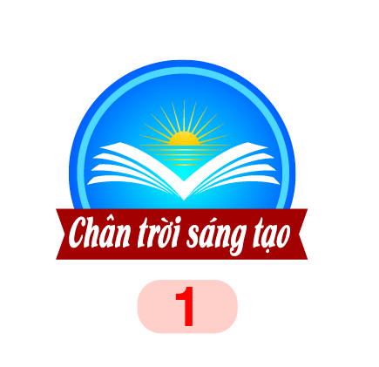
SÁCH GIÁO KHOA MĨ THUẬT 5
CHÂN TRỜI SÁNG TẠO
(BẢN 1)

Slide 2
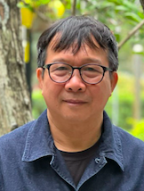
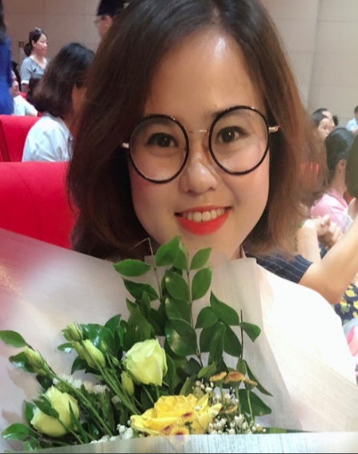
MĨ THUẬT 5 “CHÂN TRỜI SÁNG TẠO – BẢN 1”
NHÓM TÁC GIẢ
NGƯT. ThS.
NGUYỄN THỊ NHUNG
(Tổng Chủ biên)
ThS. NGUYỄN TUẤN CƯỜNG
(Chủ biên)
ThS. LƯƠNG THANH KHIẾT
(Tác giả)
GV. NG.ÁNH PHƯƠNG NAM
(Tác giả)
GV . NGƯT.
PHẠM VĂN THUẬN
(Tác giả)

Slide 3
SGK MĨ THUẬT 5 - CTST - BẢN 1
NỘI DUNG GIỚI THIỆU
I. QUAN ĐIỂM BIÊN SOẠN
II. CẤU TRÚC SGK VÀ MÔ HÌNH BÀI HỌC
III. CHỦ ĐỀ VÀ CÁC DẠNG BÀI HỌC
IV. NHỮNG ĐIỂM MỚI CỦA SGK MĨ THUẬT 5 – CHÂN TRỜI SÁNG TẠO – BẢN 1
V. TÀI LIỆU THAM KHẢO, HỌC LIỆU ĐIỆN TỬ
VI. NHỮNG ƯU THẾ CỦA SGK MĨ THUẬT 5 – CHÂN TRỜI SÁNG TẠO – BẢN 1

Slide 4
QUAN ĐIỂM BIÊN SOẠN
1.1. Tiêu chí biên soạn
SGK Mĩ thuật 5 – Chân trời sáng tạo Bản 1 là một sản phẩm trong hệ thống các sản phẩm phục vụ đổi mới căn bản, toàn diện giáo dục của NXB Giáo dục Việt Nam, đáp ứng các yêu cầu theo Thông tư 33/2017/BGDĐT về Tiêu chuẩn SGK mới, vì vậy sách đảm bảo:
1
Chuẩn mực về nội dung và hình thức thể hiện
2
Khoa học về cấu trúc, linh hoạt về phương thức tổ chức hoạt động và kiểm tra đánh giá
Hiện đại về cách tiếp cận những kiến thức nền tảng của mĩ thuật, khoa học tâm lí giáo dục và có tính ứng dụng cao vào cuộc sống của chính học sinh
3

Slide 5
1.2. Mục tiêu biên soạn
Thể hiện đầy đủ, sáng tạo các yêu cầu của Chương trình, SGK mới.
Kế thừa, phát triển ưu điểm của Chương trình, SGK 2006, PPDH Mĩ thuật mới và dạy học phát triển năng lực để xây dựng mạch nội dung tiếp nối từ SGK lớp 1, 2, 3, 4 cấp Tiểu học.
Đa dạng hoá các phương pháp học tập dựa trên thuyết Đa trí tuệ của Howard Gardner, thuyết Học tập trải nghiệm của David Kolb.
Tạo cơ hội tối đa cho mọi học sinh phát triển phẩm chất, năng lực chung và các năng lực đặc thù của Mĩ thuật: Quan sát và nhận thức thẩm mĩ, Ứng dụng và sáng tạo thẩm mĩ, Phân tích và đánh giá thẩm mĩ.
Phát huy quyền tự chủ, sáng tạo của nhà trường và GV trong quá trình dạy - học.

Slide 6
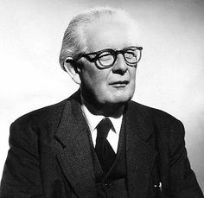
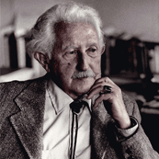
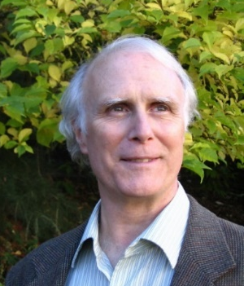
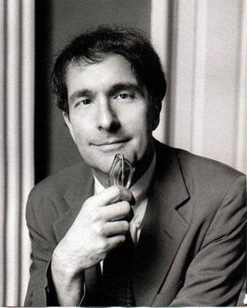
1.3. Cơ sở khoa học và thực tiễn
1.3.1. Cơ sở khoa học
J. Peaget (Phát triển nhận thức)
Darcia Narvaez
(Phát triển nhân cách và đạo đức)
Erik Erikson
(Phát triển tâm lí xã hội)
CƠ SỞ KHOA HỌC
Howard Gardner
(Lí thuyết
đa trí tuệ)
David Kolb
(Học tập trải nghiệm)
6/11/2024

Slide 7
Kế thừa ưu điểm của Chương trình giáo dục Mĩ thuật 2006, phát triển theo yêu cầu đổi mới của Chương trình giáo dục Mĩ thuật 2018 và tiếp nối mạch kiến thức từ SGK Mĩ thuật lớp 4 – Chân trời sáng tạo – Bản 1.
Kết quả thực nghiệm bộ sách “Dạy / Học mĩ thuật theo định hướng phát triển năng lực” cấp Tiểu học từ 2016 – 2017 đến nay ở nhiều địa phương trên cả nước.
Kế thừa và rút kinh nghiệm một số phương pháp dạy học tích cực của các dự án dạy học mĩ thuật mới phù hợp với thực tiễn Việt Nam.
1.3.2. Cơ sở thực tiễn
6/11/2024
7

Slide 8
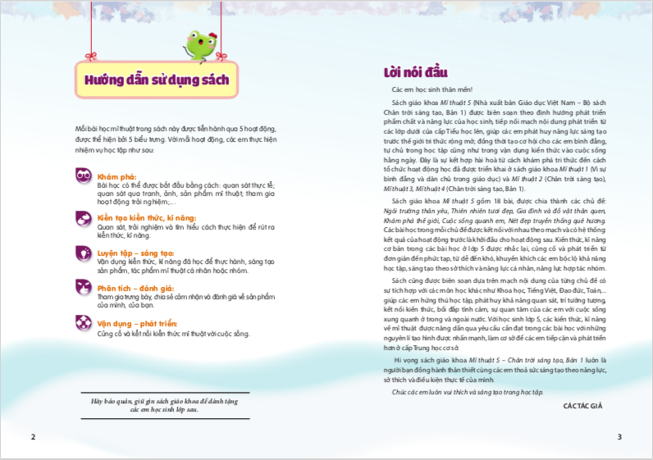
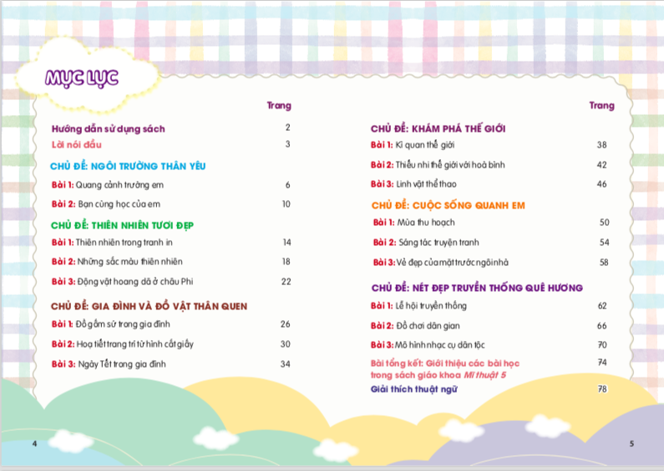
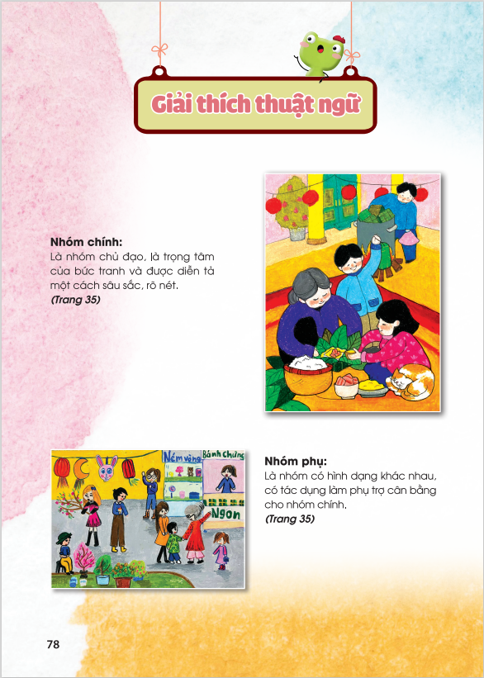
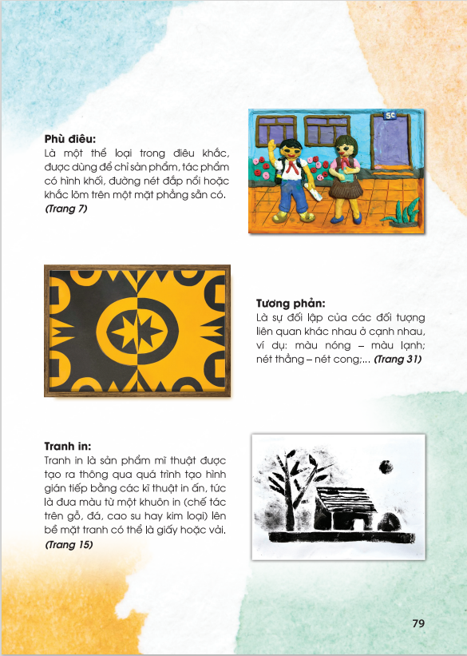
2. CẤU TRÚC SGK VÀ MÔ HÌNH BÀI HỌC
2.1. Cấu trúc SGK
PHẦN MỞ ĐẦU
Bìa sách - Hướng dẫn sử dụng sách - Lời nói đầu
PHẦN NỘI DUNG CHÍNH
- 6 chủ đề
- 18 bài học
PHẦN CUỐI SÁCH
- Giải thích thuật ngữ
- Thông tin xuất bản

Slide 9
2.2. Mô hình bài học
Căn cứ để xây dựng mô hình bài học với 5 hoạt động:
Thông tư 33/2017/TT/BGDĐT quy định cấu trúc bài học gồm: Mở đầu, Kiến thức mới, Luyện tập, Vận dụng.
1. Khám phá
2. Kiến tạo kiến thức, kĩ năng
3. Luyện tập - sáng tạo
4. Phân tích - đánh giá
5. Vận dụng - phát triển
Chương trình GDPT tổng thể hướng tới các loại hoạt động học tập: khám phá, thực hành, vận dụng.
MÔ HÌNH BÀI HỌC
Đặc thù, đối tượng môn học: Môn Mĩ thuật hướng tới các giá trị về thẩm mĩ, truyền thống văn hoá lịch sử, kĩ năng thực hành sáng tạo, vận dụng vào thực tế, khơi dậy cảm xúc tích cực cho HS.

Slide 10
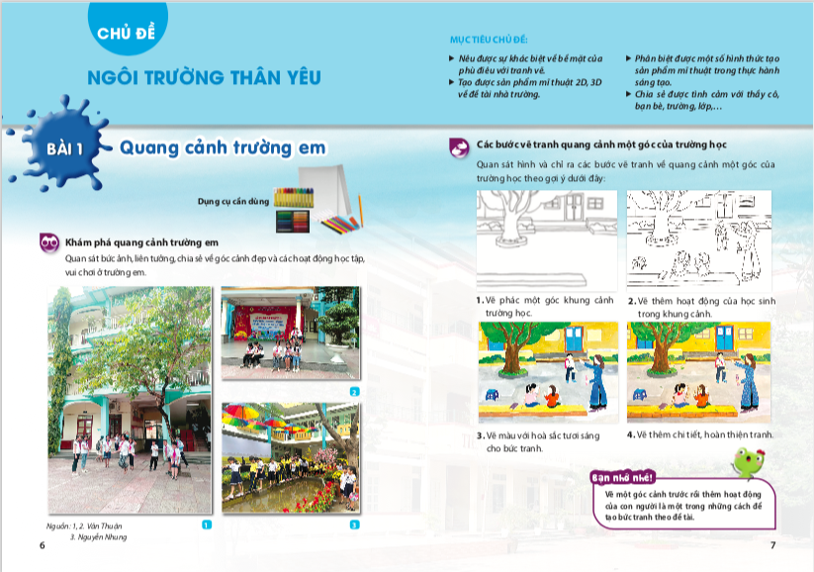
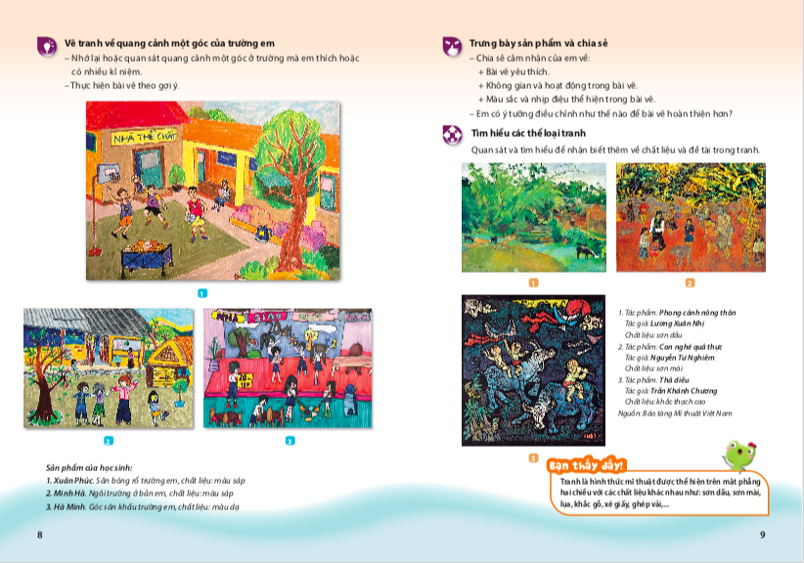
Mô hình bài học hiển thị trong SGK
Khám phá
Kiến tạo Kiến thức kĩ năng
Luyện tập sáng tạo
Phân tích đánh giá
Vận dụng phát triển
6/11/2024
6/11/2024
Notes:
Mô hình bài học trong SGK

Slide 11
3. CHỦ ĐỀ VÀ CÁC BÀI HỌC
CHỦ ĐỀ: NGÔI TRƯỜNG THÂN YÊU Bài 1: quang cảnh trường em Bài 2: bạn cùng học của em
CHỦ ĐỀ: thiên nhiên tươi đẹp Bài 1: thiên nhiên trong tranh in Bài 2: những sắc màu thiên nhiên Bài 3: động vật hoang dã ở châu phi
CHỦ ĐỀ: GIA ĐÌNH và đồ vật thân quen Bài 1: đồ gốm sứ trong gia đình Bài 2: hoạ tiết trang trí từ hình cắt giấy Bài 3: ngày tết trong gia đình
CHỦ ĐỀ: khám phá thế giới Bài 1: Kì quan thế giới Bài 2: thiếu nhi thế giới với hoà bình Bài 3: linh vật thể thao
CHỦ ĐỀ: cuộc sống quanh em Bài 1: mùa thu hoạch Bài 2: sáng tác truyện tranh Bài 3: vẻ đẹp của mặt trước ngôi nhà
CHỦ ĐỀ: nét đẹp truyền thống quê hương Bài 1: Lễ hội truyền thống Bài 2: đồ chơi dân gian Bài 3: Mô hình nhạc cụ dân tộc
bài tổng kết: giới thiệu các bài học trong sgk mĩ thuật lớp 5

Slide 12
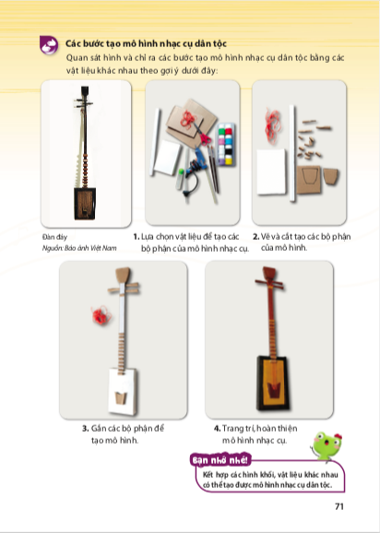
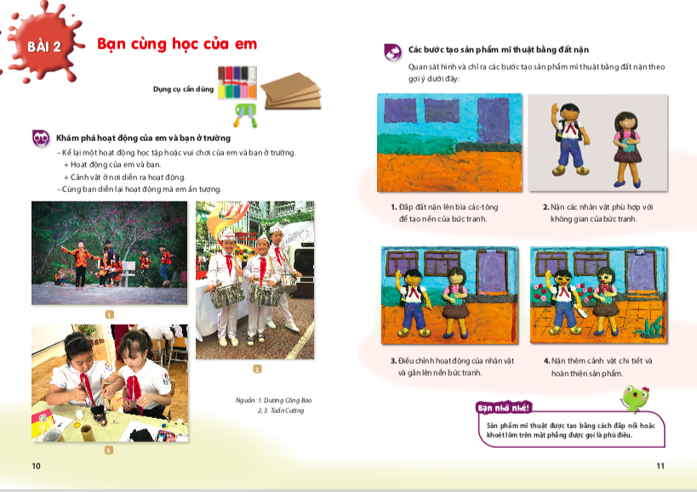
Các dạng bài học trong SGK Mĩ thuật 5
Vẽ | Nặn | In | Thủ công , Trang trí | Đồ vật tái chế (3D) | Tích hợp LSMT
6/11/2024
Notes:
Các dạng bài học trong sách giáo khoa MT 3 Chân trời sáng tạo – Bản 1

Slide 13
4. NHỮNG ĐIỂM MỚI CỦA SGK MĨ THUẬT 5 - CTST - BẢN 1
Các bài học trong chủ đề có tính liên kết, hệ thống.
Mạch kiến thức, kĩ năng kết nối và phát triển từ các lớp dưới của Tiểu học và hướng tới nội dung yêu cầu phát triển tiếp theo của các lớp THCS.
Đa dạng các hình thức mĩ thuật và chất liệu tạo hình trong mỗi chủ đề.
Hình thức tổ chức hoạt động mĩ thuật đa dạng, linh hoạt; Chú trọng phát triển trí thông minh đa dạng ở học sinh qua các hoạt động MT.
Ngôn ngữ mạch lạc, gần gũi, dễ hiểu; hình ảnh thực tế, khoa học, hấp dẫn
Học sinh vận dụng được kiến thức và kĩ năng công nghệ thông tin trong thực hành sáng tạo.

Slide 14
4.1. Bài học trong chủ đề có tính liên kết, hệ thống
Ví dụ: Chủ đề NGÔI TRƯỜNG THÂN YÊU
6/11/2024
Notes:
Nội dung và các sản phẩm trong mỗi chủ đề luôn gắn kết với nhau theo hình thức kết thúc mỗi bài là khởi đầu của bài học mới.

Slide 15
Chủ đề: THIÊN NHIÊN TƯƠI ĐẸP

Slide 16
SÁNG TẠO VÀ SÁNG TẠO KHÔNG NGỪNG
Bài 2
Những sắc màu thiên nhiên
Bài 3
Động vật hoang dã ở châu Phi
Bài 1 Thiên nhiên trong tranh in
Bài...
Notes:
Các bài học trong chủ đề được thiết kế với hình thức liên kết với nhau về nội dung: kết thúc hoạt động này là sự khởi đầu sáng tạo cho hoạt động hoặc bài học tiếp theo, tạo cơ hội và khuyến khích cho HS phát triển các ý tưởng và mở rộng sáng tạo, kết nối kiến thức, kĩ năng mĩ thuật được học với cuộc sống và các môn học khác.

Slide 17
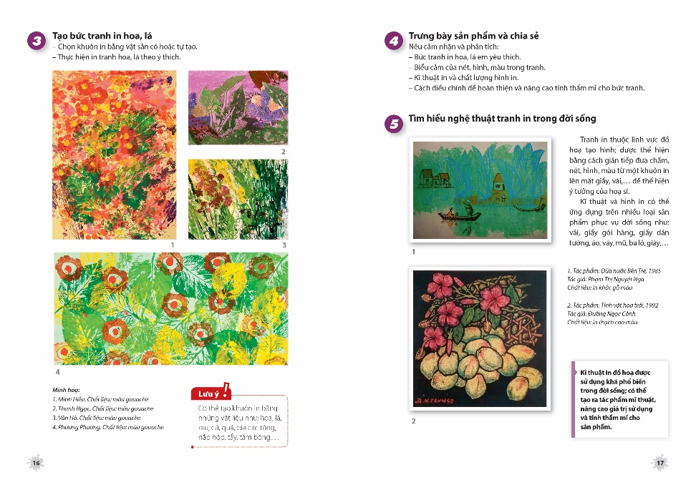
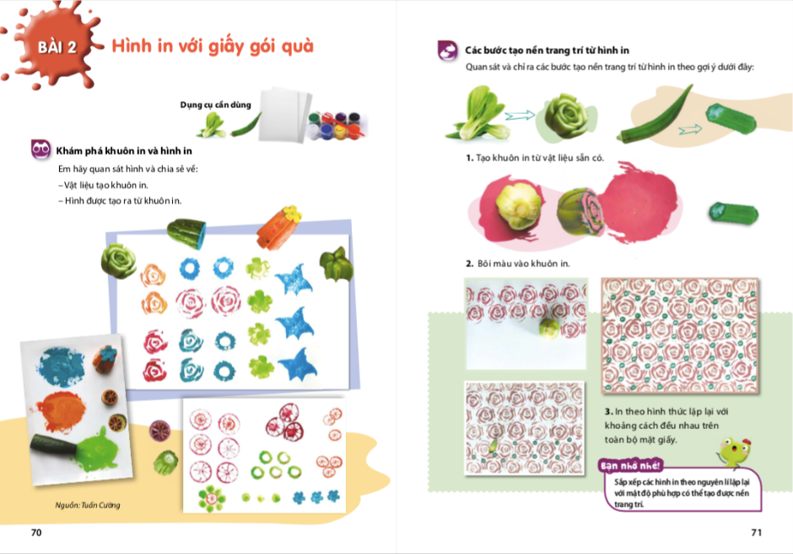
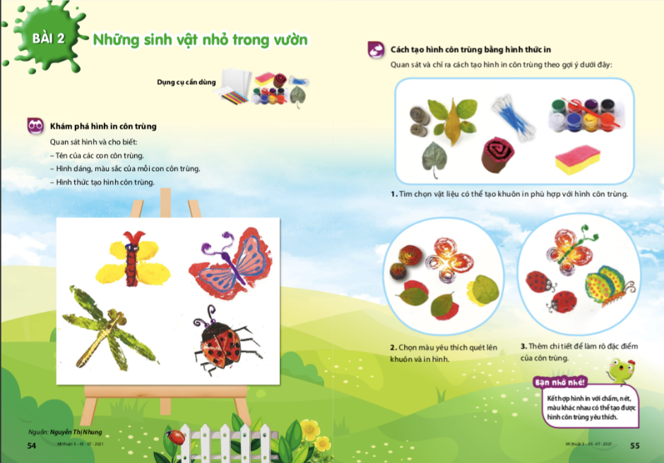
4.2. Mạch kiến thức, kĩ năng kết nối và phát triển từ các lớp dưới của Tiểu học
và hướng tới nội dung yêu cầu phát triển tiếp theo của các lớp THCS
Ví dụ về hình thức và kĩ thuật in từ lớp 3, 4, 5, 6
Bài in lớp 6:
Tranh in hoa lá
Bài in lớp 5:
Thiên nhiên trong tranh in
Bài in lớp 4:
Hình in với giấy gói quà
Bài in lớp 3:
Những sinh vật nhỏ trong vườn

Slide 18
4.3. Đa dạng các hình thức mĩ thuật và chất liệu tạo hình trong mỗi chủ đề
Chủ đề: GIA ĐÌNH VÀ ĐỒ VẬT THÂN QUEN
Bài 1: Hoạ tiết trang trí
từ hình cắt giấy
Bài 1: Ngày Tết trong gia đình
Bài 1: Đồ gốm sứ trong gia đình
Notes:
Tạo hình bằng giấy bìa, vẽ màu, tạo hình với vật liệu thiên nhiên,….

Slide 19
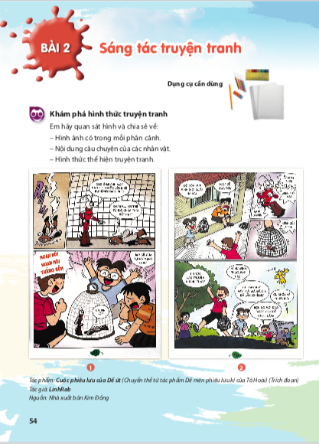
4.4. Hình thức tổ chức hoạt động MT đa dạng, linh hoạt. Chú trọng phát triển trí thông minh đa dạng của học sinh qua các hoạt động MT nhằm phát triển Phẩm chất và Năng lực
Đa dạng các hình thức khởi đầu ở mỗi bài học
Quan sát sản phẩm
Khám phá hình thức Mĩ thuật
Nhớ lại, kể chuyện
Quan sát thiên nhiên
Trải nghiệm thực hành
Notes:
Khởi đầu bài học được thiết kế với đa dạng các hoạt động, HS không chỉ quan sát tranh, ảnh hay sản phẩm mĩ thuật mà còn khám phá bằng hình thức kể chuyện, trải nghiệm thực hành tạo vật liệu cho bài học;... Hết sức linh hoạt để đáp ứng các phong cách học tập của HS.

Slide 20
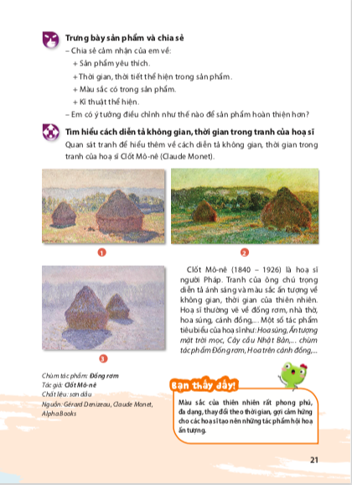
Đa dạng các hình thức thường thức mĩ thuật và kết nối kiến thức với cuộc sống trong mỗi bài học
Xem tranh của hoạ sĩ
Sắm vai giới thiệu sản phẩm
Tìm hiểu làng nghề, MT dân gian
Ứng dụng MT
vào cuộc sống
Notes:
Linh hoạt như xem tranh của các họa sĩ việt Nam và thế giới, tìm hiểu mĩ thuật dân gian, làng nghề, kết nối kiến thức MT với cuộc sống hay sắm vai để giới thiệu sản phẩm, chia sẻ cảm nhận nghệ thuật bằng ngôn ngữ nghệ thuật khác,…

Slide 21
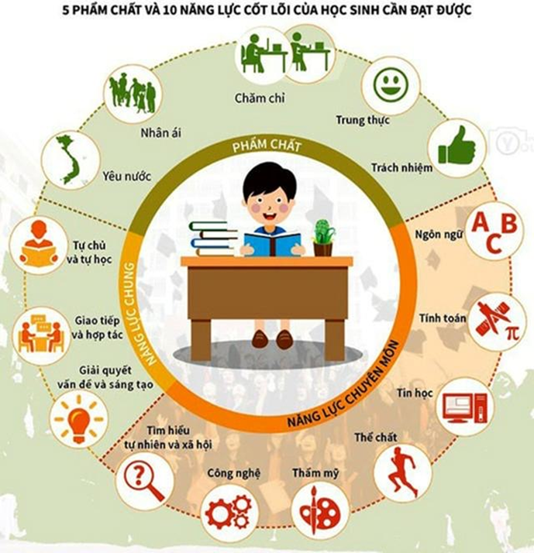
Chú trọng phát triển trí thông minh đa dạng của học sinh qua các hoạt động MT nhằm phát triển Phẩm chất và Năng lực
Trí thông minh về ngôn ngữ
Trí thông minh toán học - logic
Trí thông minh không gian thị giác
Trí thông minh vận động cơ thể
Trí thông minh nhịp điệu âm nhạc
Trí thông minh hướng ngoại - cộng đồng
Trí thông minh tính nội tâm.
Trí thông minh thiên nhiên
6/11/2024
21

Slide 22
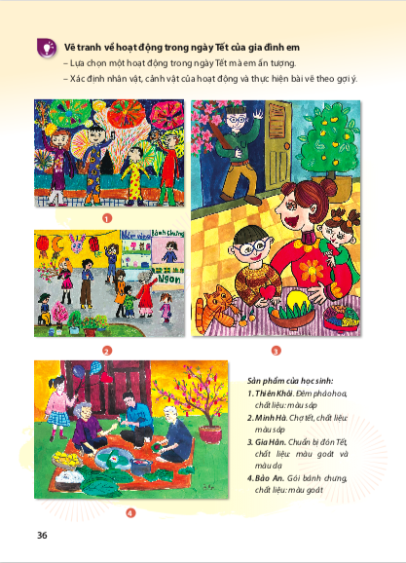
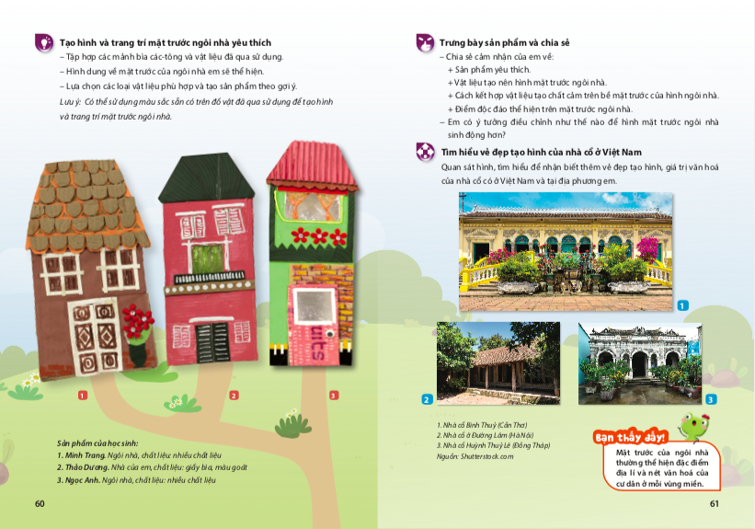
4.5. Ngôn ngữ mạch lạc, dễ hiểu, luôn khơi gợi cho học sinh phát triển tư duy; Hình ảnh minh hoạ khoa học, thực tế, gần gũi, sinh động và hấp dẫn.
Notes:
Hình ảnh thực tế, sản phẩm học sinh hay những hình ảnh minh họa sinh động và tươi sáng

Slide 23
4.6. Học sinh vận dụng được kiến thức, kĩ năng công nghệ thông tin trong học tập, sáng tạo và lưu giữ sản phẩm mĩ thuật

Slide 24
Cấu trúc Sách giáo viên
5. TÀI LIỆU THAM KHẢO, HỌC LIỆU ĐIỆN TỬ
24
PHẦN 1: Những vấn đề chung về dạy học môn Mĩ thuật ở lớp 5.
PHẦN 2: Hướng dẫn thực hiện các bài học cụ thể môn Mĩ thuật 5.

Slide 25
Vở bài tập mĩ thuật 5
Mỗi bài học có 2 trang với các bài tập để:
- Học sinh củng cố kiến thức.
- Học sinh luyện tập sáng tạo theo mục tiêu của bài học
Notes:
Vở bài tập được thiết kế mỗi bài 2 trang giúp HS củng cố KT, thực hành sáng tạo và lưu giữ sản phẩm; cũng là một tài liệu để HS tự đánh giá quá trình tham gia HĐ, kết quả HT và hỗ trợ giáo viên trong việc đánh giá HS trong môn học.
VBT kết hợp cung cấp một số hình ảnh hỗ trợ liên quan đến kiến thức ở một số chủ đề.

Slide 26
Học liệu điện tử hỗ trợ giáo viên và học sinh
taphuan.nxbgd.vn
hanhtrangso.nxbgd.vn
www.chantroisangtao.vn
www.chantroisangtao.vn/hotro
HỆ TÀI NGUYÊN TRỰC TUYẾN
Giới thiệu sách
Hướng dẫn sử dụng sách
Phân phối chương trình
Kế hoạch bài dạy tham khảo
Tài liệu tập huấn
Video giới thiệu bộ môn
Video minh hoạ tiết dạy tham khảo
sachthietbigiaoduc.vn
sachthietbigiaoduc.vn
GÓC HỖ TRỢ
Ghi nhận các góp ý của bạn đọc, giải đáp và hỗ trợ.
Kết nối tập huấn giữa giáo viên với tác giả, Chủ biên, Tổng Chủ biên của môn học trong triển khai dạy học ở thực tế.
Hỗ trợ phát hành và công tác thư viện.

Slide 27
6. NHỮNG ƯU THẾ CỦA SGK MĨ THUẬT 5 CHÂN TRỜI SÁNG TẠO BẢN 1
1
Thuận lợi trong việc xây dựng kế hoạch dạy học.
2
Phù hợp với mọi điều kiện cơ sở vật chất và đối tượng giáo viên, học sinh
3
Nhà xuất bản và các tác giả luôn đồng hành cùng các GV và HS.
Tích hợp hài hoà với các môn học và văn hoá địa phương
5
4
Được hỗ trợ tối đa học liệu điện tử.

Slide 28
LỜI KẾT
Nội dung kiến thức theo 2 mạch Mĩ thuật tạo hình, Mĩ thuật ứng dụng và lồng ghép với nội dung Lí luận và Lịch sử mĩ thuật ở các bài học theo chủ đề.
Mạch kiến thức xuyên suốt các bài học với những yếu tố mĩ thuật và nguyên lí tạo hình trong các hoạt động khám phá, thực hành, thảo luận, nhận xét đánh giá,…
Các bài học với nhiều hình thức mĩ thuật đa dạng: vẽ, nặn, thủ công, trang trí, in, tạo hình 3D, tích hợp Lí luận và Llịch sử mĩ thuật.
Notes:
LỜI KẾT

